Slide 1
ESTUDIO ANALÍTICO DEL COMPORTAMIENTO ESTRUCTURAL DEL BLOQUE DE RESIDENCIAS DE LOS OFICIALES DE LA UNIVERSIDAD DE LAS FUERZAS ARMADAS ESPE, CONSIDERANDO DIFERENTES CUANTÍAS DE ACERO PARA EL REFORZAMIENTO DE MAMPOSTERÍA
Proyecto de Tesis previa a la obtención del título de:
Ingeniero(a) Civil
Autores:
Francisco Esteban Amaya Jiménez
Cristina Nathaly Vaca Mueses

Slide 2
OBJETIVOS
OBJETIVO GENERAL
Analizar la variación del comportamiento estructural del bloque de residencias de los oficiales considerando diferentes modelos de mampostería reforzada.
OBJETIVOS ESPECÍFICOS
Analizar el estado actual de la estructura a través de acelerogramas.
Modelar estructuralmente el edificio considerando su estado actual.
Determinar tres modelos estructurales implementando diferentes cuantías de acero en la mampostería.
Comparar los modelos estructurales analizados, tanto el que incluye el material de refuerzo como el que no lo hace.

Slide 3
HIPÓTESIS
Se prevee analizar diferentes modelos reforzados de mampostería y su interacción con el resto de la estructura, con el fin de reducir los desplazamientos laterales de la edificación.
ANTECEDENTES
El bloque de residencias para oficiales de la Universidad de las Fuerzas Armadas ESPE finalizó su construcción el año 2007, bajo el Código Ecuatoriano de la Construcción, mismo en el que el valor máximo permisible de desplazamiento inelástico presentaba una tolerancia del 2 % de la altura de entrepiso, el cual sigue vigente en las normativas actuales.

Slide 4
Sin embargo, de acuerdo con los planteamientos de normativas extranjeras con las que se plantea comparar los resultados de la reducción de los desplazamientos laterales, este límite es superior, por lo que una de las metas es cumplir con las exigencias en cuanto a derivas de las normas chilena y peruana.
Se genera una inquietud debido a que la estructura no ha sido sometida a ningún evento sísmico y se desconoce su respuesta ante tal acontecimiento, esta es la razón por la que se plantea este proyecto. Mediante el análisis estático lineal y no lineal de la estructura se desea conocer su comportamiento en cuanto a derivas de piso y desempeño.

Slide 5
Bloque de residencias de oficiales
Notes:
1986 Y 2007

Slide 6
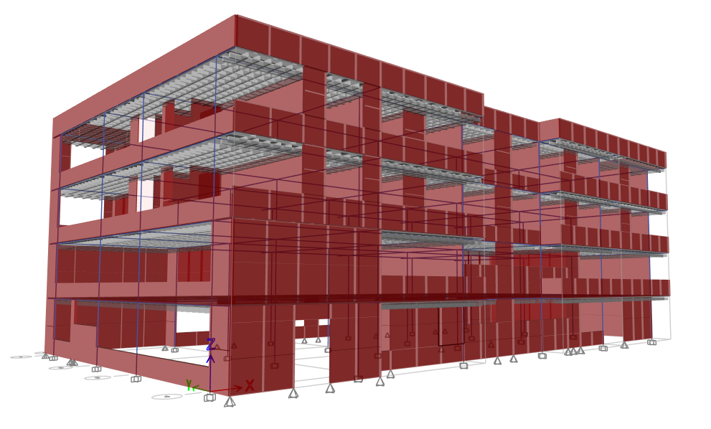
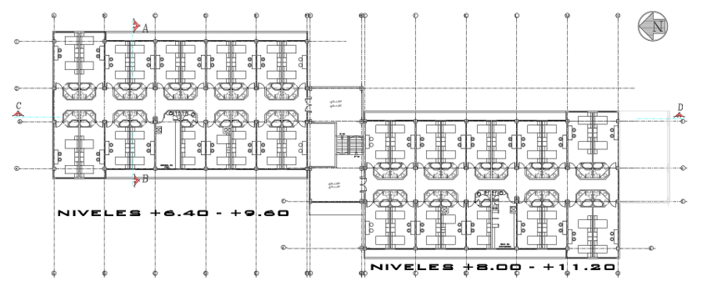
Modelamiento Estructural
Bloque “A”
Bloque “B”

Slide 7
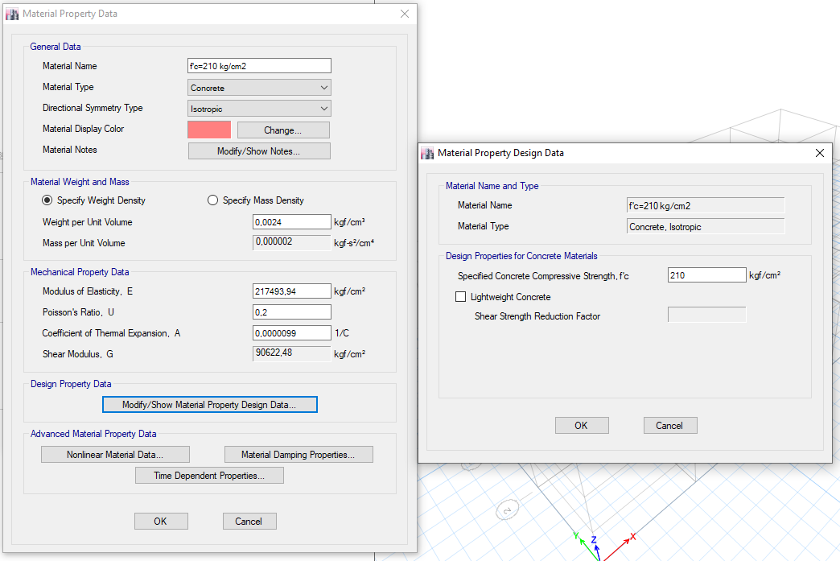
DEFINICIÓN DE MATERIALES
Para ello se reunió la información necesaria de las características de los materiales constructivos.
Hormigón
Notes:
$Ec=4,7∗\sqrt{f^{′}c}$ $Ec=4,7∗\sqrt{20,59}=21,33 GPa= 217493.94 Kgf/{cm}^{2}$

Slide 8
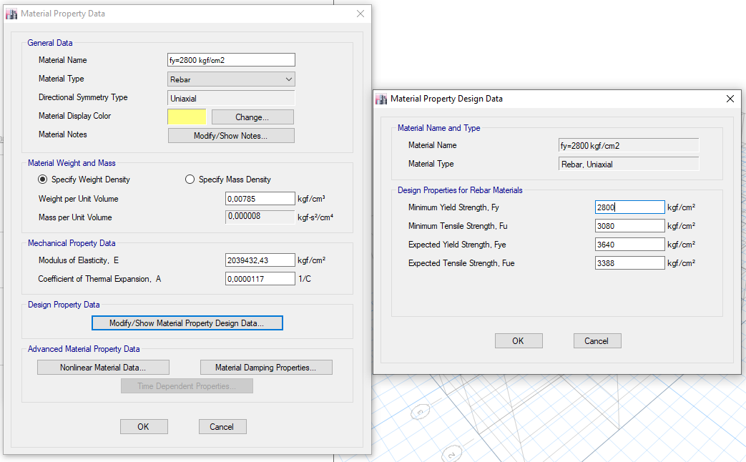
Acero de Refuerzo
Para el caso del acero, en los dos primeros pisos se utilizó una resistencia fy=2800 kg/cm2, y los valores para obtener la resistencia de rendimiento en tracción mínima y extendida se obtuvo de las ecuaciones del AISC 341-05
Notes:
E= $200000 MPa$ ; $fu=1.1∗fy$ ; $fye=R_{y}∗fy$; $fue=R_{t}∗fu$ $R_{y}$= 1.3 $R_{t}$= 1.1 Factores de correlación para acero ASTM A572

Slide 9
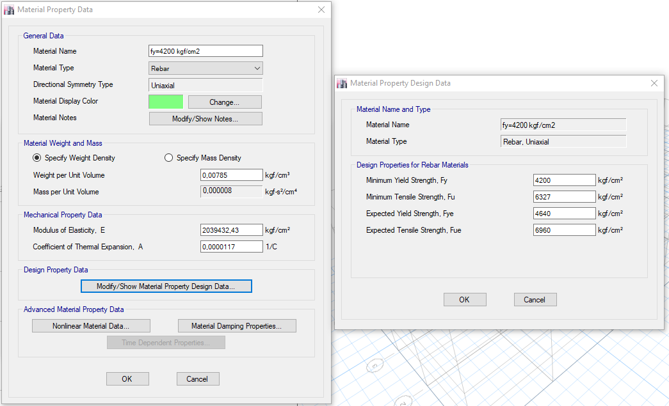
En la construcción de la segunda etapa de los bloques se utilizó una resistencia fy=4200 kg/cm2 para los dos últimos pisos.
Notes:
este acero tiene similitud con las características del acero ASTM A615.

Slide 10
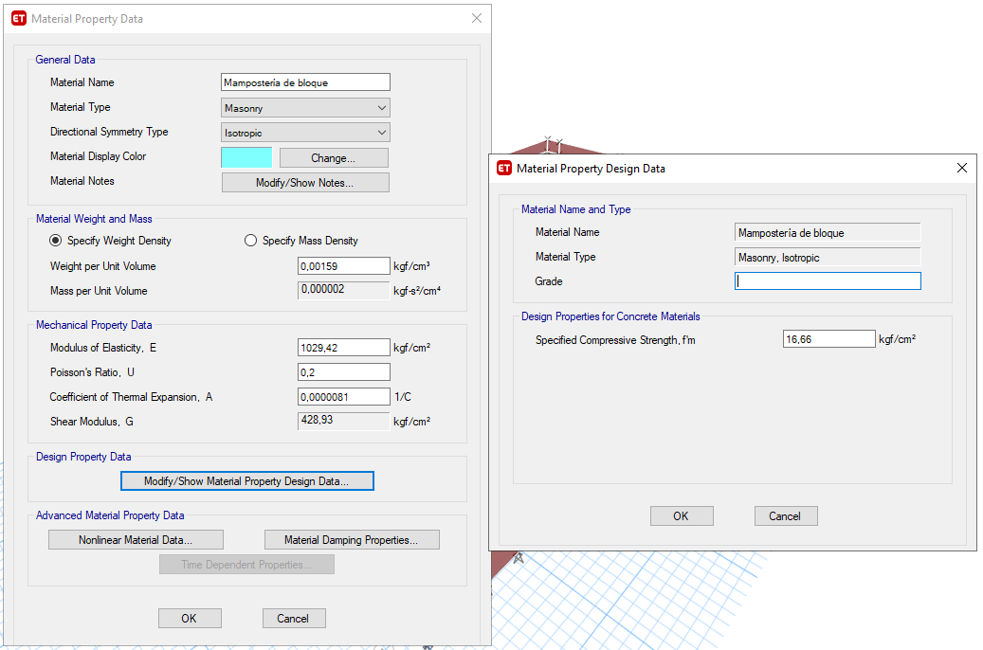
Mampostería
La mampostería tiene las siguientes propiedades, mismas que fueron obtenidas de investigaciones previas obtenido del ensayo de 41 muretes:
Notes:
f´m=16,66 densidad 1,59 t/m3

Slide 11
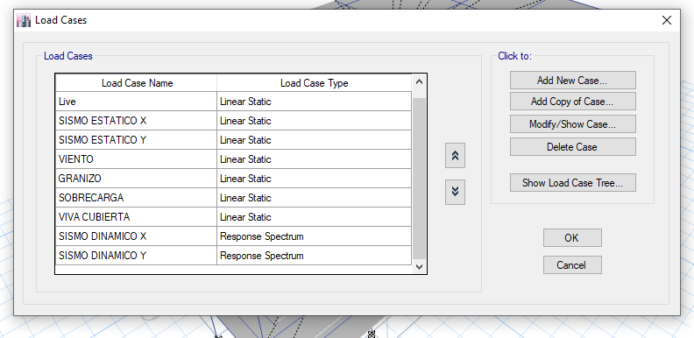
CASOS DE CARGA
Los casos de carga ingresados para el análisis estático lineal se indican en la siguiente figura:

Slide 12
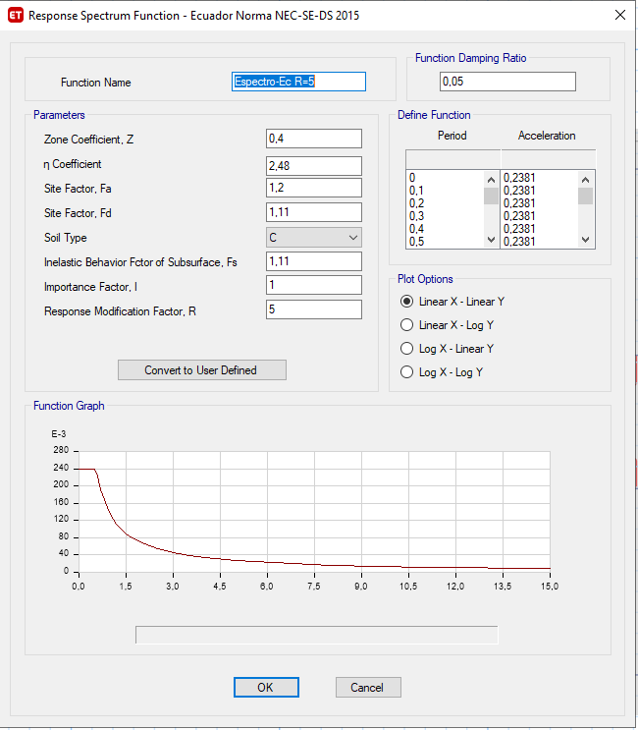
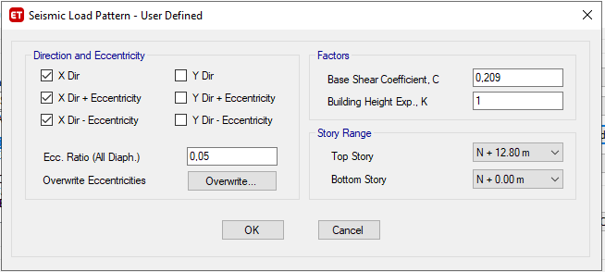
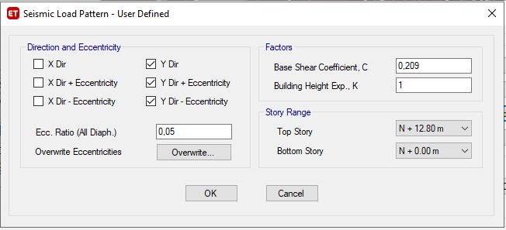
Definición de función de espectro y patrón de carga sísmica
Notes:
$V=\frac{I∗S_{a}(T_{a})}{R∗φ_{E}∗φ_{P}}∗W$, Debido a que se trata de un suelo tipo C, los coeficientes de perfil de suelo Fa=1,2, Fs=1,11 y Fd=1,11 Z=0,4 factor de zona sísmica Sangolquí ƞ=2,48 Provincia de la sierra

Slide 13
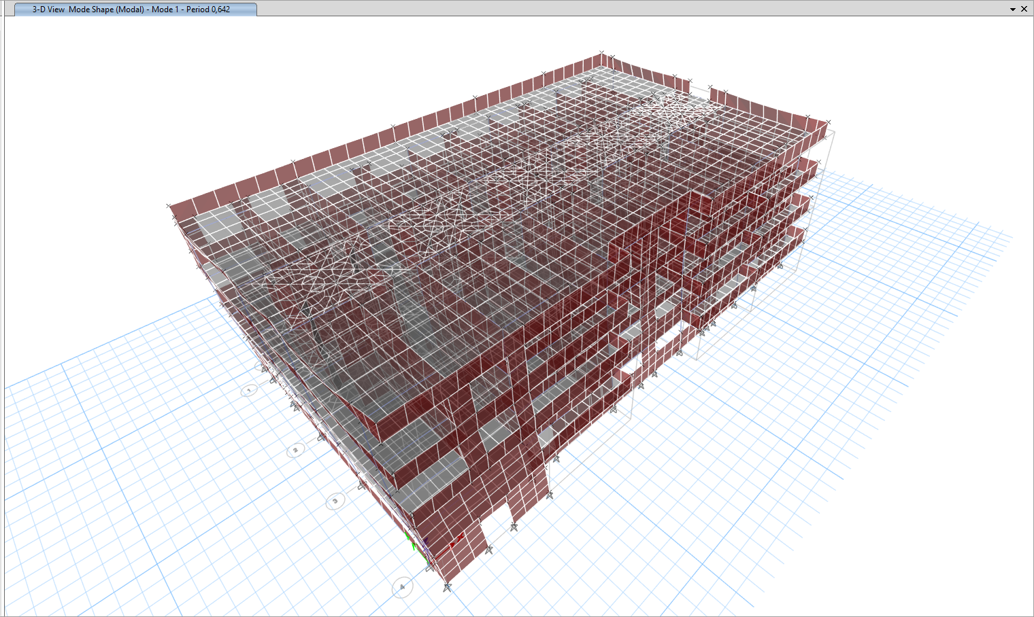
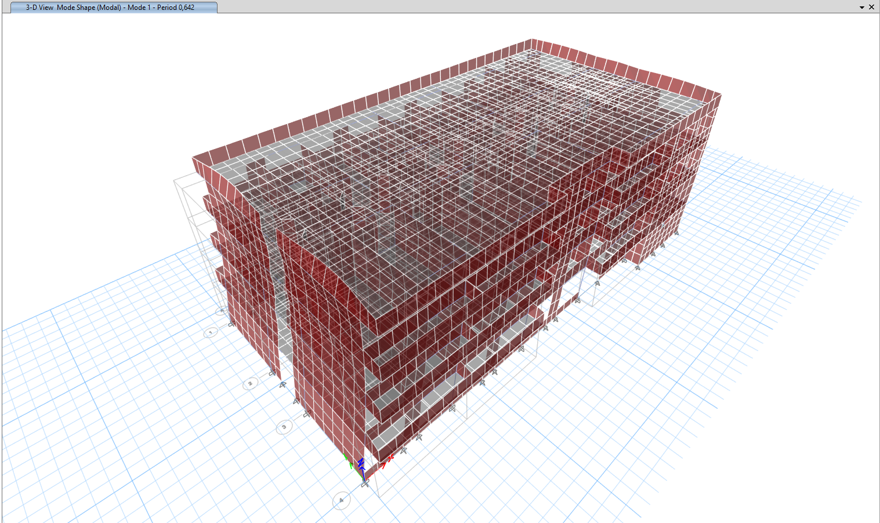
DEFINICIÓN DE PROPIEDADES
Definición del diafragma rígido y auto mesh
Asumimos un diafragma rígido, debido a que se asume que la losa tiene rigidez infinita al no poseer deformaciones axiales.
Previamente se dividió las losas y la mampostería en fragmentos de 1m por 1m realizando un auto mesh con el fin de conseguir una distribución de cargas más acoplada a la realidad.

Slide 14
REDUCCIÓN DE INERCIAS EN EL MODELO
Los periodos de los bloques se obtuvieron mediante el ensayo de acelerogramas. Se ingresaron los datos en el programa Seismosignal, se aplicó un filtro adecuado y los resultados fueron los siguientes:
BLOQUE A
Sentido | Periodo
X | 0,64251
Y | 0,53455
BLOQUE B
Sentido | Periodo
X | 0,64063
Y | 0,55258

Slide 15
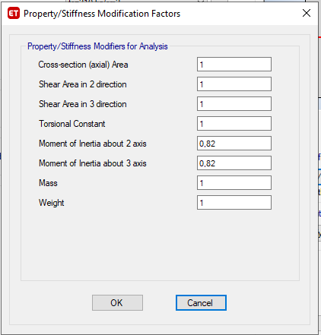
Con el objetivo de compatibilizar el modelo con el estado actual de los bloques se modificaron las inercias de vigas y columnas en el programa.
Bloque A

Slide 16
Bloque B

Slide 17
ANÁLISIS ESTÁTICO NO LINEAL
El programa rastrea la formación de las rótulas y ayuda a identificar los modos de falla del análisis empuje de la estructura. Para ello es necesario crear un caso de carga No Lineal a partir de la carga muerta. Una vez creado el caso no lineal se asignaron las rótulas y se corrió el Pushover en ambos sentidos.
Al realizar el análisis de los bloques en su estado actual se encontraron irregularidades pues las estructuras no tienen una respuesta satisfactoria ante un sismo. Las rótulas plásticas que indican precolapso se forman en los primeros pisos antes de que puedan formarse rótulas en todo el edificio.

Slide 18
Estado de daño – escala de color del software
Notes:
Es importante definir el nivel de desempeño que tiene la estructura al realizar el análisis estático no lineal conjuntamente con la escala de color que maneja el software ETABS, adicionalmente se indica el nivel de desempeño para diferentes intervalos de Desplazamiento (Dt) que propone el código FEMA.

Slide 19
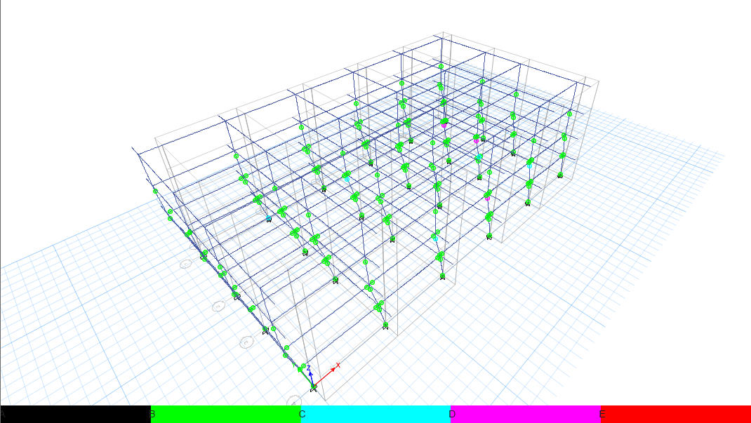
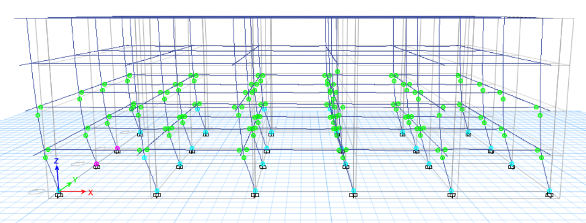
Bloque A sentido X
Bloque A sentido Y

Slide 20
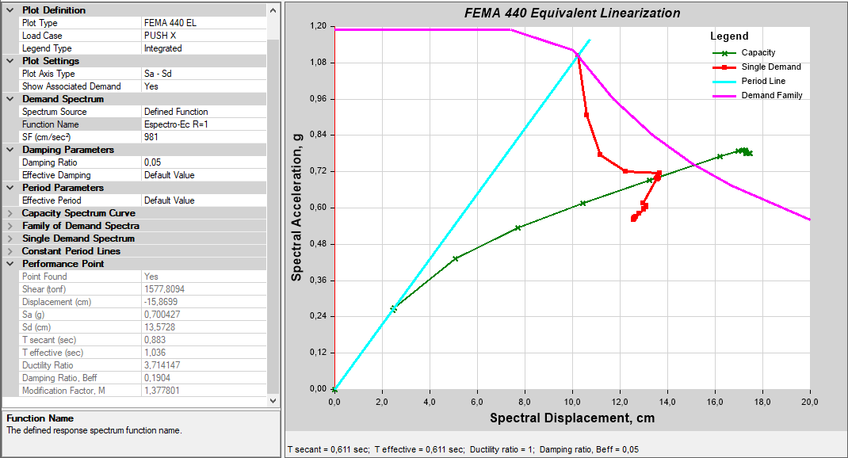
Espectro de Aceleración-Desplazamiento
Bloque A sentido X

Slide 21
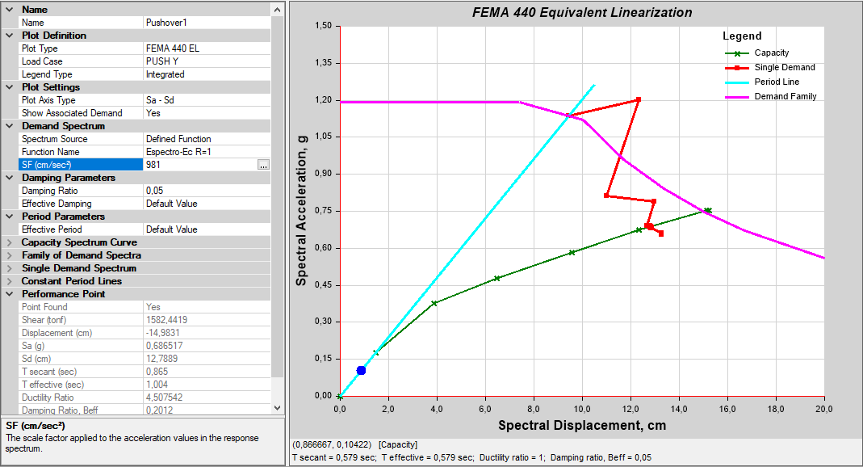
Bloque A sentido Y

Slide 22
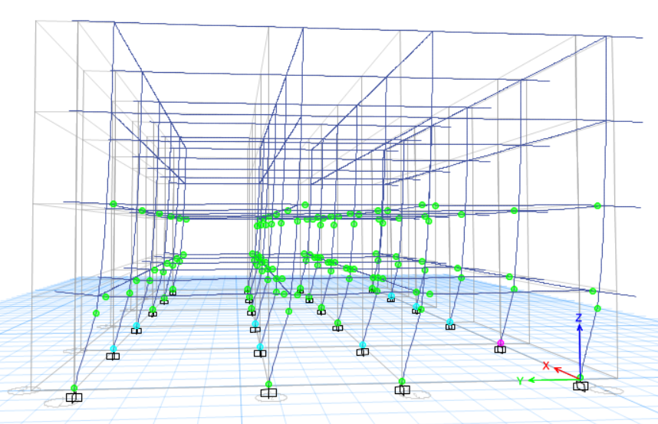
Bloque B sentido X
Bloque B sentido Y

Slide 23
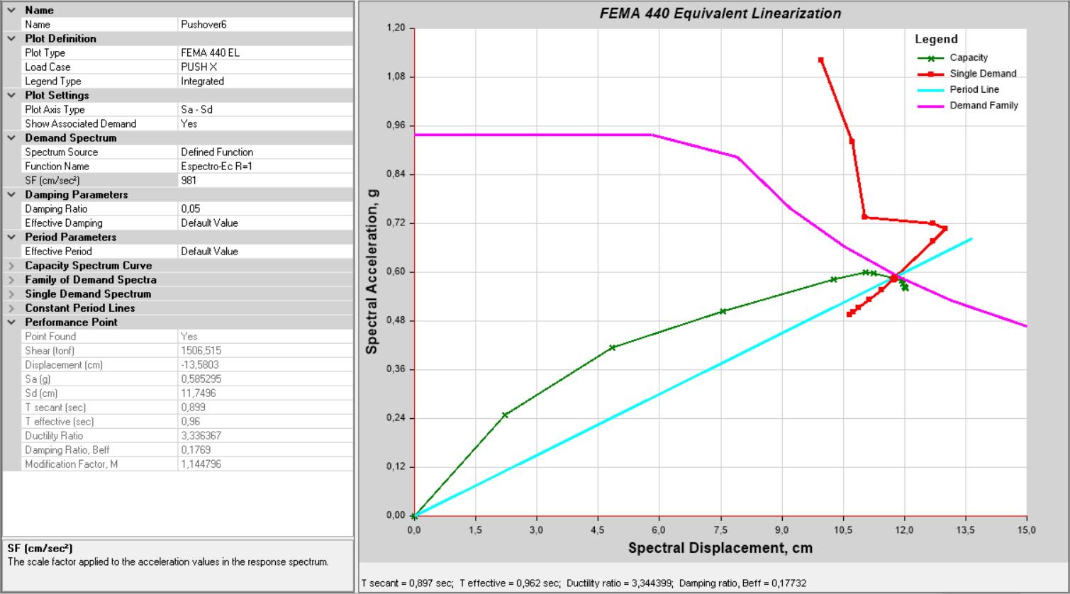
Espectro de Aceleración-Desplazamiento
Bloque B sentido X

Slide 24
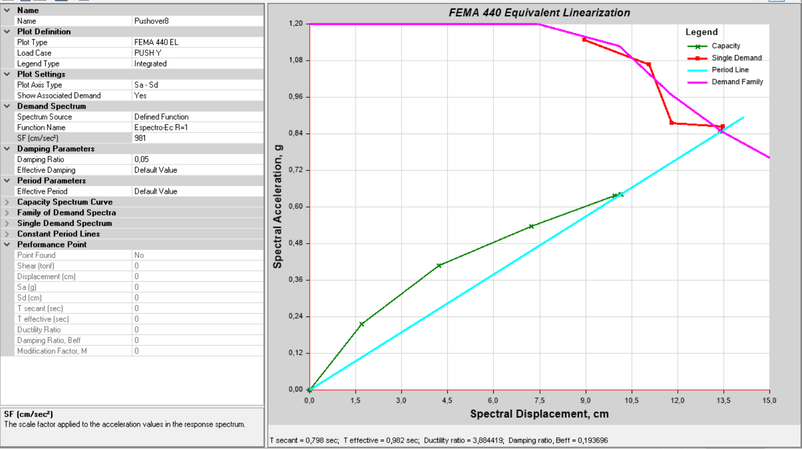
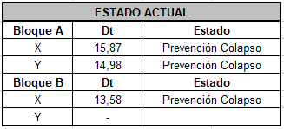
Bloque B sentido Y
Notes:
En el análisis del bloque A en ambos sentidos y del bloque B en sentido X, el desplazamiento del punto de desempeño es mayor a 10 cm, lo que indica un estado de precolapso de la estructura. Al realizar el análisis estático no lineal, se pudo observar que el comportamiento de los bloques en su estado actual no es óptimo, en ambos casos, las estructuras presentan daños severos en las columnas del primer piso antes de formar rótulas plásticas en todo el edificio. Incluso en el bloque B no existe un punto de desempeño al realizar el análisis pushover en sentido Y. Estas anomalías hacen que la estructura tenga un comportamiento frágil, una de las posibles causas puede ser el acero, cuya resistencia en los dos primeros pisos es de 2800 kg/cm², y en los dos últimos es de 4200 kg/cm². Por esta razón, se resolvió que las edificaciones deben tener una estructura adicional que sirva de refuerzo para los dos primeros pisos y que el desempeño de los bloques sea más aceptable. Se adoptó el modelo matemático para esta solución, colocando apoyos fijos en los dos primeros pisos que restrinjan los desplazamientos laterales y poder cumplir los objetivos del proyecto.

Slide 25
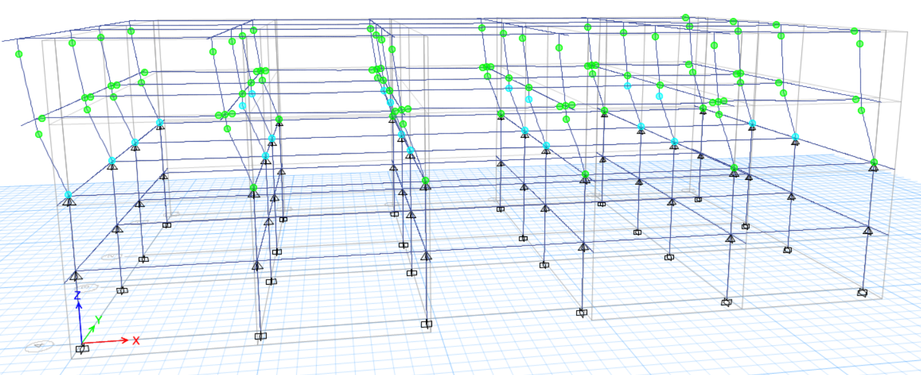
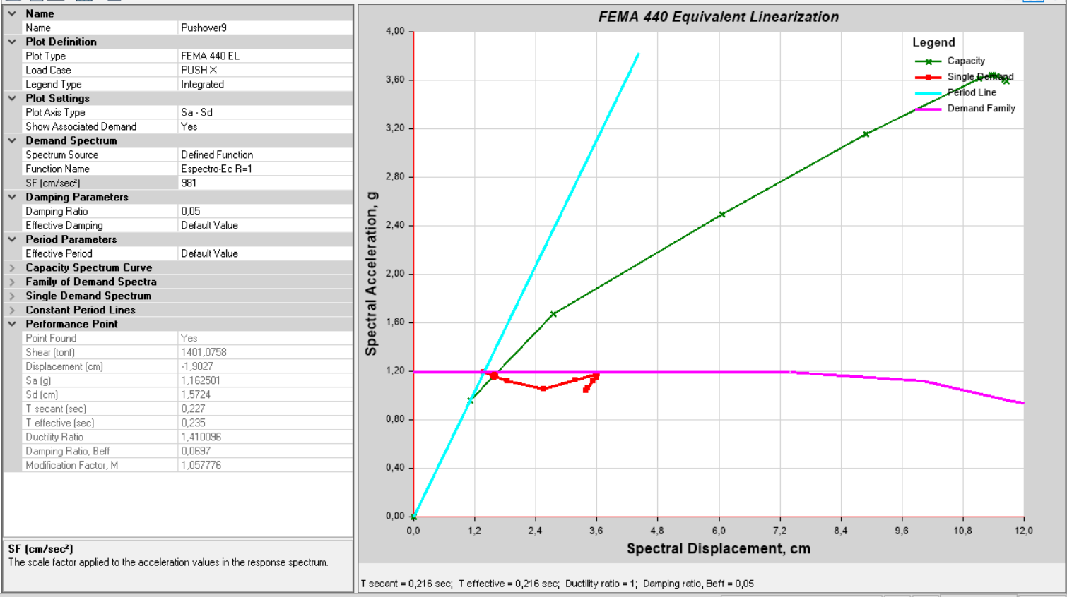
Modelo con Apoyos Fijos
Bloque A sentido X
Notes:
Una vez aplicados los apoyos se vuelve a realizar el análisis no lineal en los bloques, obteniéndose los siguientes espectros de aceleración desplazamiento

Slide 26
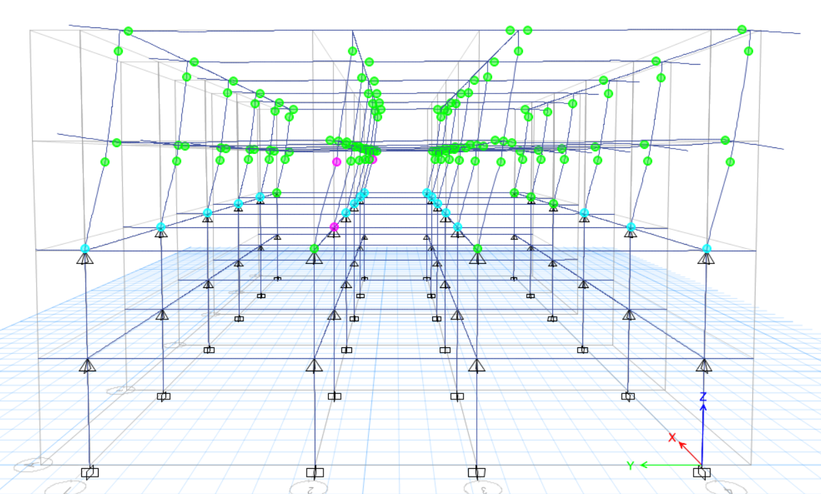
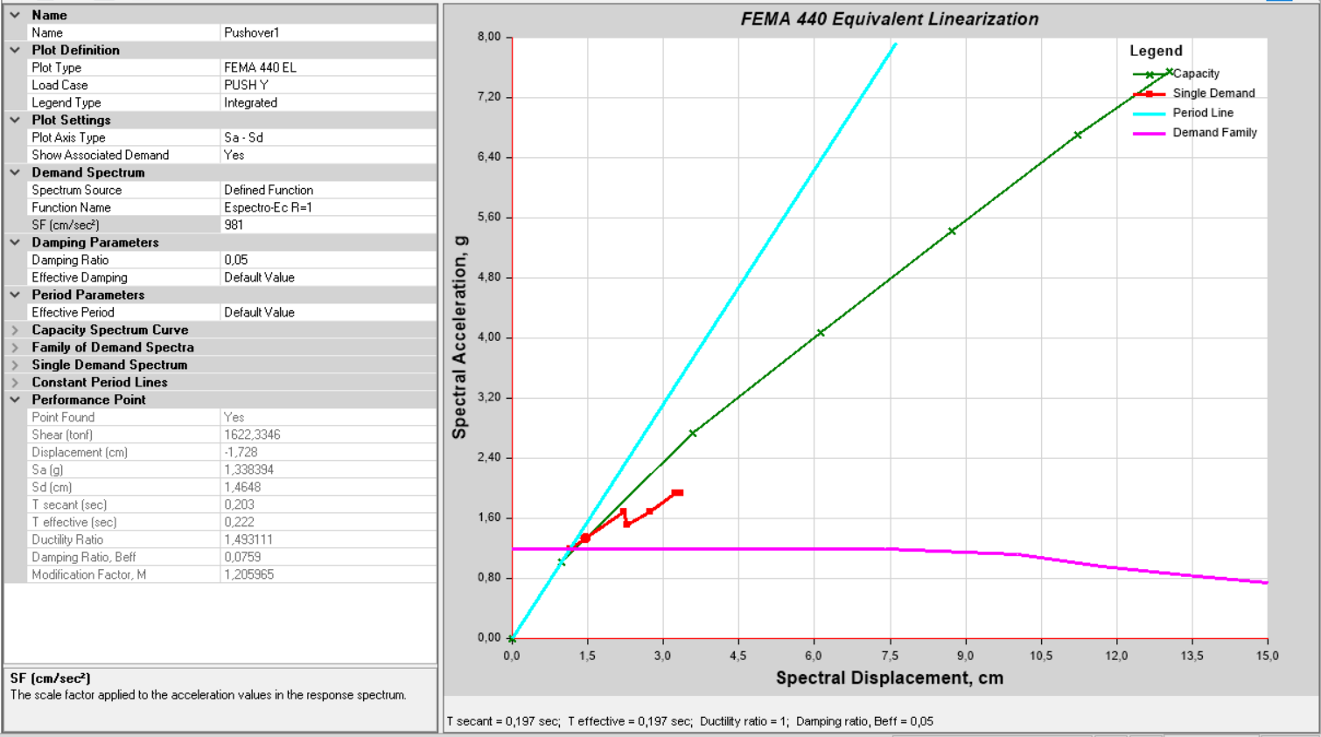
Bloque A sentido Y

Slide 27
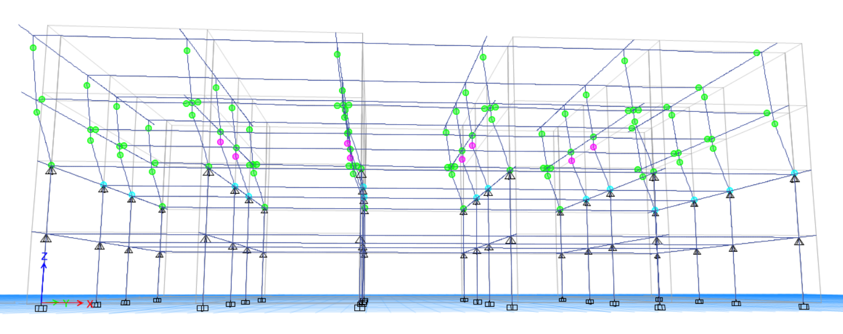
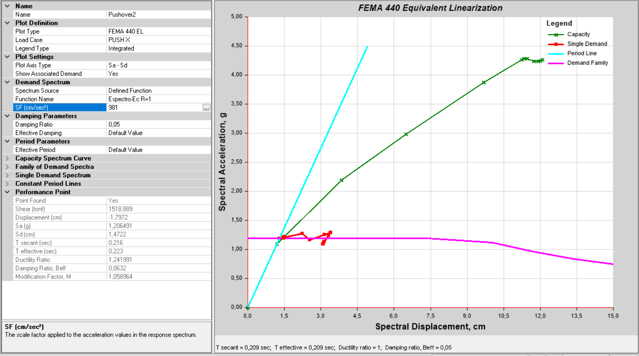
Bloque B sentido X

Slide 28
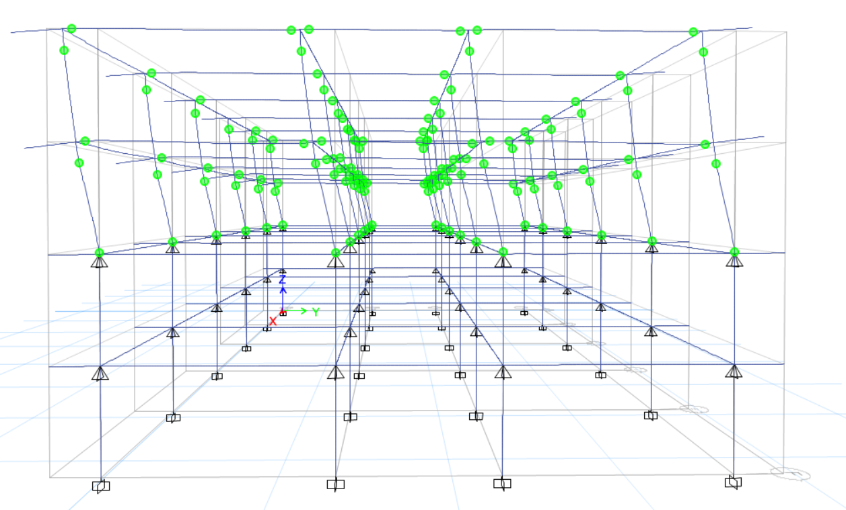
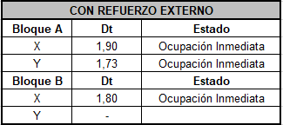
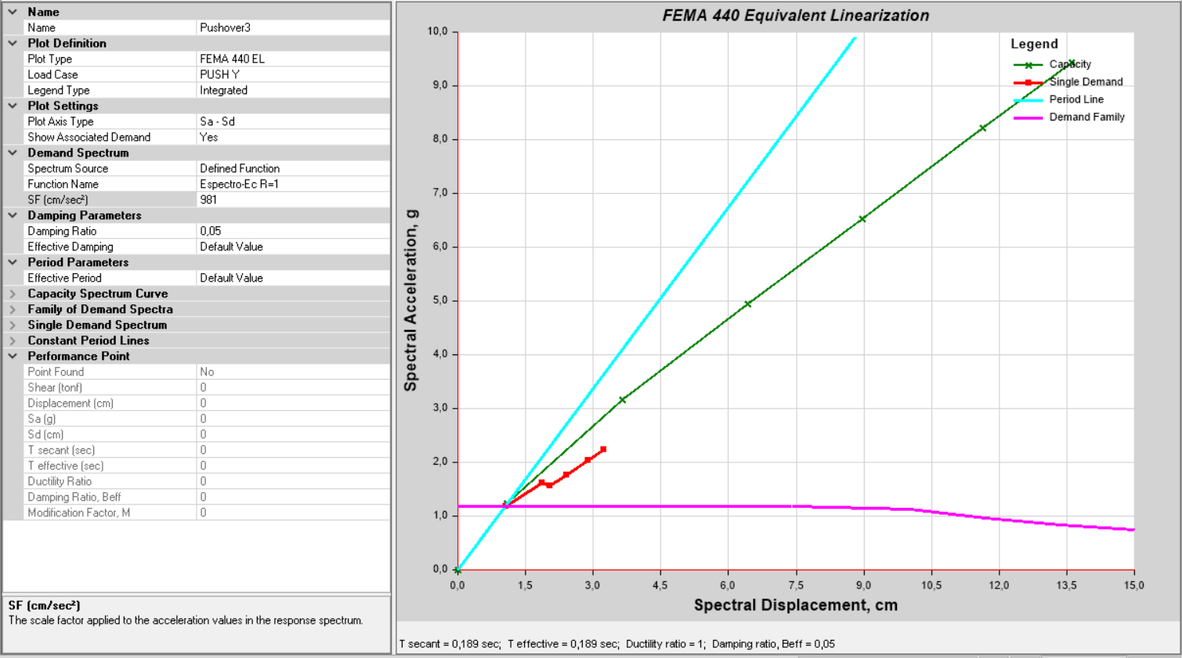
Bloque B sentido Y
Notes:
En estos casos, el punto de desempeño ya se encuentra cuando existe un desplazamiento menor a 2 cm, por lo que se puede catalogar que las estructuras están en un nivel de desempeño de ocupación inmediata. Sin embargo, el bloque B no tiene un punto de desempeño en el sentido Y.

Slide 29
Propuestas de Reforzamiento
Malla Armex Ø 6 mm @ 15 cm
Propuesta 1:
Malla Armex Ø 8 mm @ 15 cm
Propuesta 2:
Malla Armex 2 Ø 8 mm @ 15 cm
Propuesta 3:

Slide 30
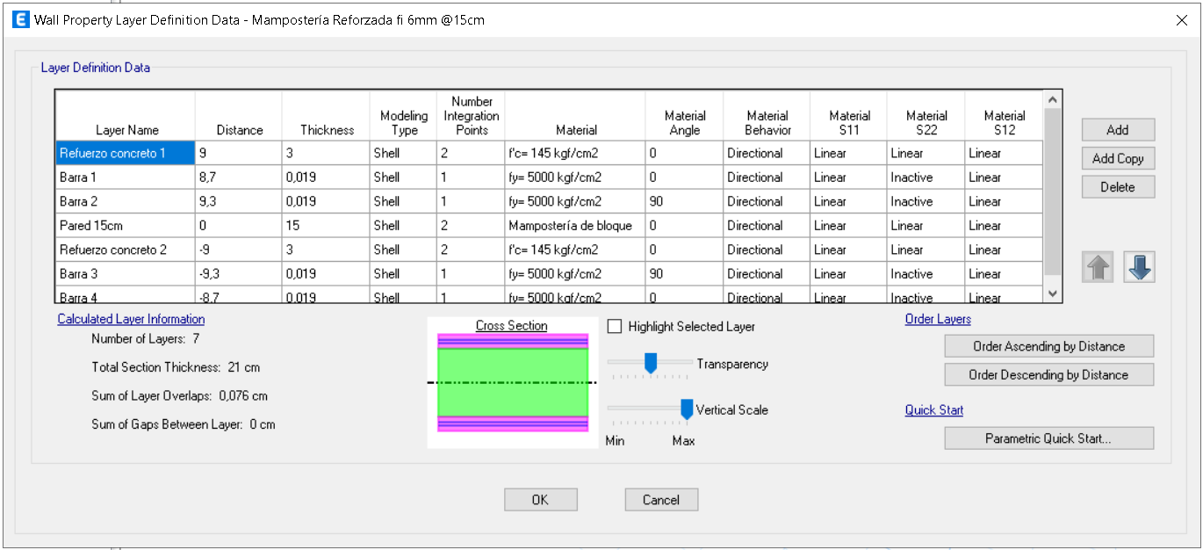
Se ingresó el refuerzo, para ello se crearon diferentes capas, formando una mampostería de 21 cm de sección en total. El procedimiento fue el mismo para los tres reforzamientos.
Notes:
Una vez que se ha incluido el refuerzo en los dos primeros pisos, se colocó el acero en las mamposterías del tercero y cuarto piso. Cabe recalcar que únicamente existe mampostería que puede ser reforzada en el eje Y.

Slide 31
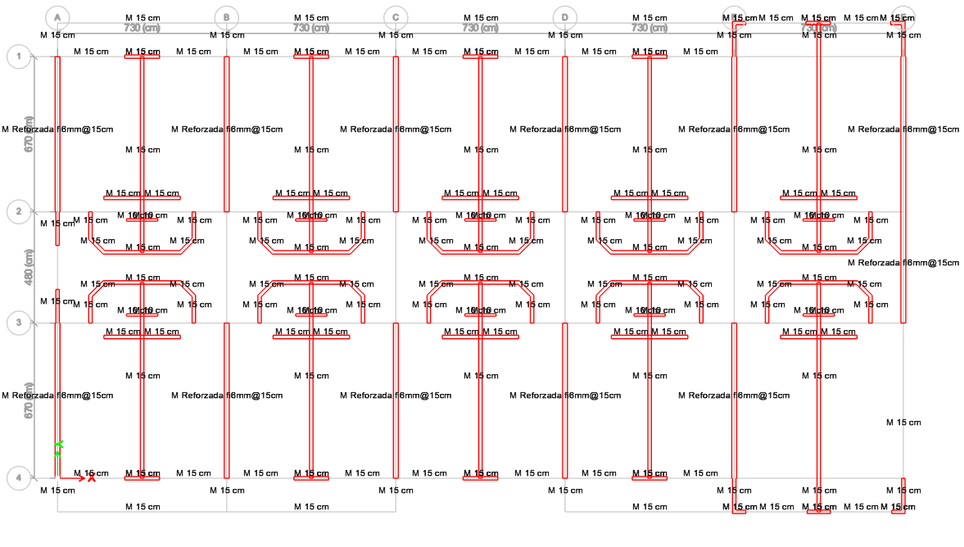
Bloque A
Bloque B

Slide 32
Derivas inelásticas
Debido a que la mampostería fue colocada únicamente en el tercer y cuarto piso de los bloques, se pretende comparar las derivas de los bloques originales y de los bloques reforzados pero de los dos últimos pisos.
Límite Norma Ecuatoriana: 2,00%
Límite Norma Chilena: 0,75%
Límite Norma Peruana: 0,70%

Slide 33
Bloques en su estado actual: Sin apoyos y sin reforzamiento

Slide 34
Bloques sin apoyos con refuerzo en los dos últimos pisos

Slide 39
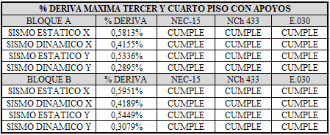
Pese a que se observa que todas las derivas cumplen con los límites de las diferentes normativas sin necesidad de colocar refuerzo en la mampostería, se pretende indicar cuánto se reduce si se aplican ciertas cuantías de acero, simulando la estructura externa que ayude a mejorar el comportamiento de la estructura real.

Slide 40
Bloques con apoyos con refuerzos en los dos últimos pisos
Notes:
Como era de esperar, al aplicar el refuerzo, los valores de las derivas disminuyen aún más. Para todos los casos de carga, la deriva inelástica es tan baja que no sobrepasa ningún límite propuesto por las normativas ecuatoriana, chilena y peruana.

Slide 44
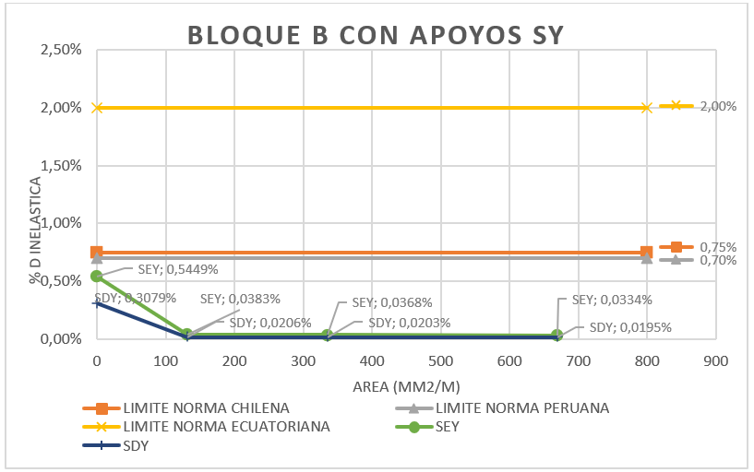

Slide 45
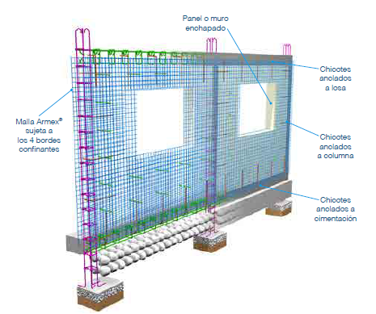
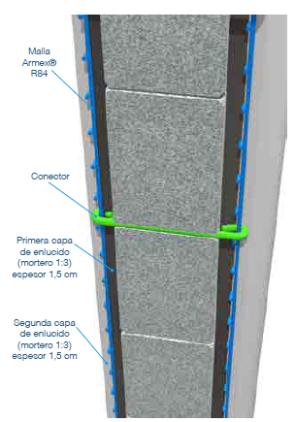
Detalle constructivo del enchapado

Slide 46
Detalle constructivo del enchapado

Slide 47
Conclusiones
Mediante información obtenida en planos estructurales del Cuerpo de Ingenieros del Ejército, se halló que, al ser construida la edificación en dos etapas, se utilizó acero de 2800 kg/cm2 para los dos primero pisos, y acero de 4200 kg/cm2 para la segunda etapa.
Para el ingreso del espectro de diseño se utilizó un factor de reducción R=5 debido a la diferencia de la resistencia del acero existente entre los dos primeros y los dos últimos pisos de la edificación, provocando una reducción de ductilidad en los edificios.

Slide 48
Mediante el análisis estático no lineal se pudo evidenciar que el bloque A y el bloque B presentan graves problemas, uno de ellos es el daño severo presentado en las columnas del primer y segundo piso, formándose rotulas plásticas antes que en las vigas, contrario a la filosofía de diseño columna fuerte viga débil. Por esta razón se resolvió que las edificaciones deben tener una estructura adicional que sirva de refuerzo para los dos primeros pisos con el objetivo de mejorar el desempeño de los bloques. Se adopto el modelo matemático para esta solución colocando apoyos fijos en los dos primeros niveles para restringir los desplazamientos laterales.
El bloque A y B de residencia de los oficiales fue construido bajo el Código Ecuatoriano de la Construcción, en el cual el valor máximo permisible del desplazamiento relativo inelástico de piso es del 2%. Al analizar el comportamiento actual de la estructura, la deriva inelástica máxima del bloque A es 1.46 % y del bloque B 1.26%, ambas inferiores al 2% cumpliendo con el Código Ecuatoriano y con la normativa actual NEC-15; sin embargo, no cumplen con normativas más exigentes como la peruana E.030 y la chilena NCh 433, con una deriva máxima inelástica del 0,70% y 0.75% respectivamente.

Slide 49
Se colocó el reforzamiento únicamente en los paneles de mampostería que incluían elementos confinantes como vigas y columnas, por esta razón únicamente se reforzó en el sentido corto de la estructura y se analizó el comportamiento estructural en este sentido, incluyendo apoyos fijos en los dos primeros pisos, para el análisis estático no lineal.
Al realizar un análisis estático no lineal en el sentido del refuerzo, se observó que la estructura presenta un comportamiento elástico, no existe un punto de desempeño que describa el estado de la estructura y la curva de capacidad indicó que el comportamiento de los bloques no entra en el rango no lineal.
Se analizó la reducción de derivas con dos modelos, uno con apoyos y otro sin apoyos, para encontrar la incidencia del reforzamiento en la mampostería. En base a los resultados del Capítulo V, el reforzamiento más adecuado en la mampostería es la malla Armex tradicional R-188 (Ø 6 mm).

Slide 50
Se pudo concluir que un incremento de cuantía no reduce significativamente las derivas, sin embargo, todos los modelos analizados cumplieron con las derivas máximas permisibles propuestas por las diferentes normativas.

Slide 51
Recomendaciones
Para el enchapado en lo posible se debe trabajar con mallas enteras de un solo cuerpo en el panel, también se recomienda un proceso de curado ya que se trata de un reforzamiento estructural donde se emplea cemento.
Se recomienda no utilizar grandes cuantías de acero para reforzar la mampostería, pues el acero no interviene en la reducción de las derivas de piso, sino la sección del elemento.
Al realizar el ensayo de acelerogramas, es recomendable trabajar con un mínimo de 30000 datos y eliminar los picos que provocan ruido en la señal para obtener respuestas más confiables.

Slide 52
Debido a que se encontraron fallas en el comportamiento de la estructura, se recomienda realizar un estudio más detallado de su estado actual con el fin de prevenir posibles daños en caso de un sismo en la zona donde se encuentra ubicada.
Al realizar el análisis estático no lineal (pushover), es recomendable hacerlo por separado en cada sentido para evitar inconvenientes debido a las posibles limitaciones del programa.
Se recomienda realizar los análisis de forma independiente pues los factores de rigidez para cada caso son diferentes, por ende, los resultados varían.

